Slide 3
การกำหนดปัญหาการวิจัยเป็นขั้นตอนแรกของวิธีการทางวิทยาศาสตร์ ซึ่งเป็นขั้นตอนหนึ่งของกระบวนการวิจัยเมื่อผู้วิจัยเลือกหัวข้อที่จะทำการวิจัย
2.1.1 ความหมายของปัญหาการวิจัย
ปัญหา หมายถึง ช่องว่าง (Gap) ระหว่างสิ่งที่เป็นอยู่ กับ สิ่งที่คาดหวัง
การแก้ปัญหา หมายถึง การปิดช่องว่างที่มี หากช่องว่างมีขนาดใหญ่ การแก้ปัญหา จะมีความยากมากขึ้น
แหล่งปัญหาจากประสบการณ์ของผู้วิจัยในการเป็นครูผู้สอน

Slide 4
2.1.2 แหล่งของปัญหาการวิจัย
การแสวงหาชื่อเรื่องการวิจัยจะได้มาจากปัญหาที่เกิดขึ้นจริงจากแหล่งต่าง ๆ ดังนี้
1. ปัญหาจากทฤษฎีที่ผู้วิจัยสนใจ
2. ปัญหาจากประสบการณ์ของผู้วิจัย เป็นประสบการณ์โดยตรงของผู้วิจัย
3. ปัญหาจากงานเขียนทางวิชาการของบุคคลอื่น ๆ
4. ปัญหาจากข้อเสนอแนะในวิทยานิพนธ์หรืองานวิจัย
5. ปัญหาจากบทคัดย่อของวิทยานิพนธ์หรืองานวิจัยที่หน่วยงานได้รวมไว้เป็นเล่ม
6. ปัญหาจากแหล่งอื่น ๆ

Slide 5
แหล่งปัญหาจากประสบการณ์ของผู้วิจัยในการเป็นครูผู้สอน

Slide 6
2.1.3 หลักการเลือกปัญหาการวิจัย
การเลือกปัญหาการวิจัยหรือหัวข้อของการวิจัย หลังจากผู้วิจัยค้นหาปัญหาการวิจัยจากแหล่ง ต่าง ๆ จำเป็นต้องเลือกปัญหาการวิจัยที่สำคัญที่สุด มีหลักการ ดังนี้
1. ปัญหาการวิจัยควรมีความเหมาะสมกับเงินทุน
2. ปัญหาการวิจัยควรมีความเหมาะสมกับความรู้ความสามารถของผู้วิจัย
3. ปัญหาการวิจัยควรเป็นปัญหาที่สามารถแก้ไขได้ด้วยกระบวนการวิจัย
4. ปัญหาการวิจัยควรเป็นปัญหาแท้จริง
5. ปัญหาการวิจัยควรเป็นปัญหาที่เกิดจากความสนใจของผู้วิจัย
6. ปัญหาการวิจัยควรเริ่มพิจารณาจากปัญหาใกล้ตัว

Slide 7
2.2.1 การกำหนดปัญหาทั่วไปและปัญหาเฉพาะ
เขียนเป็นประโยคบอกเล่ามี 2 ระดับ ได้แก่ ปัญหาทั่วไปเขียนเป็นชื่อเรื่องหรือหัวข้อวิจัย และ ปัญหาเฉพาะเขียนเป็นวัตถุประสงค์ของการวิจัยภายใต้ปัญหาทั่วไปที่ผู้วิจัยได้กำหนดไว้ เช่น

Slide 8
2.2.2 การกำหนดประเด็นหลักในการวิจัย
2.2.3 ปัญหาการวิจัยเฉพาะเจาะจง
ปัญหาการวิจัยเฉพาะเจาะจงเป็นปัญหาการวิจัยในระดับแคบ หรือปัญหาย่อย ๆ ที่เกิดจาก ข้อสงสัยของผู้วิจัย เรียกว่า ปัญหาการวิจัยเฉพาะเจาะจง ดังกล่าวแล้วในข้างต้น

Slide 9
2.2.4 การประเมินปัญหาการวิจัย
1.ปัญหาการวิจัยต้องตรงกับความต้องการของผู้วิจัยหรือตรงกับความต้องการของหน่วยงาน ที่ให้เงินทุนเพื่อนำผลการวิจัยไปใช้ประโยชน์
2. ปัญหาการวิจัยเป็นปัญหาที่ผู้วิจัยมีความสนใจอย่างจริงจังและตั้งใจจริงที่จะทำการวิจัย ให้มีประสิทธิภาพ
2.2.5 การวิเคราะห์ปัญหาการวิจัยเพื่อตัดสินเลือกปัญหาการวิจัยที่จะทำ
การวิเคราะห์ปัญหาการวิจัยเพื่อตัดสินเลือกปัญหาการวิจัยที่จะทำ พิจารณาโดยใช้หลักปรัชญาของเศรษฐกิจพอเพียง ประกอบด้วย หลักเหตุผล หลักพอประมาณ หลักภูมิคุ้มกันในตัวที่ดี

Slide 10
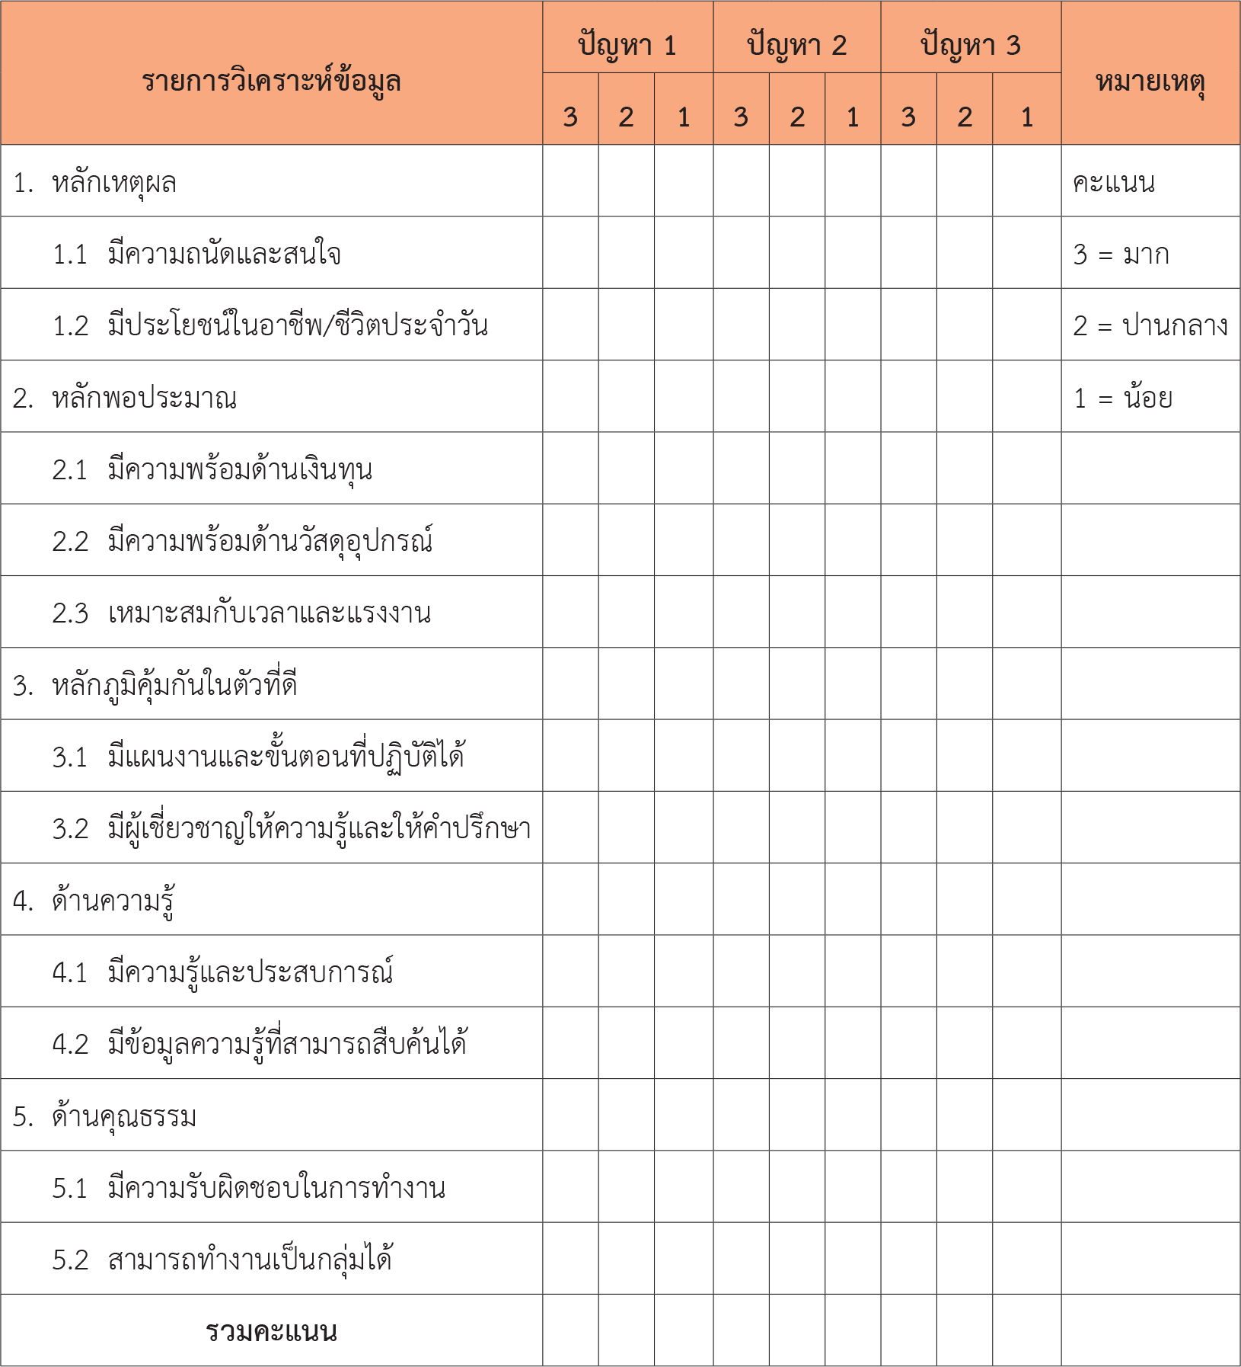
ตาราง การวิเคราะห์ข้อมูลเพื่อตัดสินเลือกปัญหาการวิจัย โดยการให้คะแนน/จัดลำดับ

Slide 11
การวิเคราะห์ปัญหาการวิจัยเพื่อตัดสินเลือกหัวข้อปัญหาการวิจัยแล้วนำมากำหนดชื่อเรื่องของการ วิจัย มีหลักสำคัญในการกำหนดชื่อเรื่องของการวิจัย ดังนี้
1. ตรงกับปัญหาและสื่อความหมาย
2. สั้นกะทัดรัด
3. ไม่ควรเป็นประโยคคำถาม
4. ชื่อเรื่องของการวิจัยต้องแสดงให้ทราบตัวแปร
5. ชื่อเรื่องของการวิจัยเชิงทดลอง

Slide 12
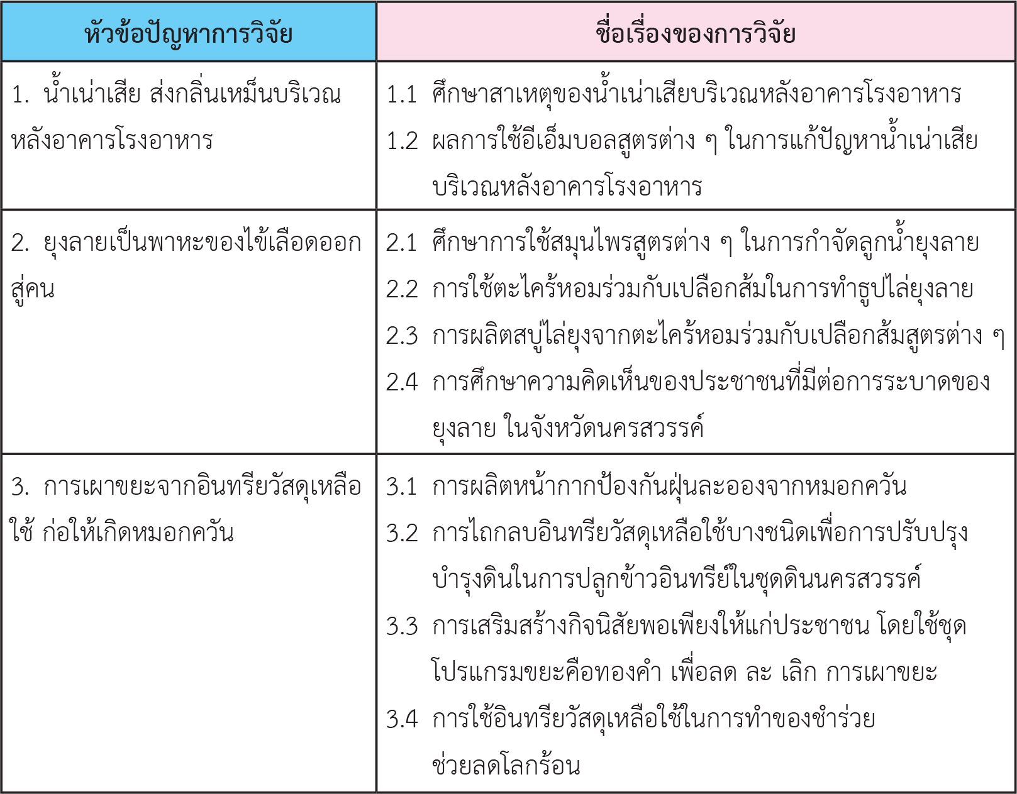
ตาราง ตัวอย่างการเลือกหัวข้อปัญหาการวิจัยและกำหนดชื่อเรื่องของการวิจัย

Slide 13
สำหรับในหน่วยนี้นิยามปัญหาของการวิจัย สามารถแบ่งออกเป็นประเด็น สำคัญ 9 หัวข้อ ดังนี้
1. ภูมิหลังของปัญหา
2. จุดมุ่งหมายของการวิจัย
3. ความสำคัญของการวิจัย
4. ขอบเขตของการวิจัย
5. ข้อตกลงเบื้องต้นของการวิจัย
6. ข้อจำกัดของการวิจัย
7. นิยามศัพท์เฉพาะของการวิจัย
8. สมมุติฐานของการวิจัย
9. เอกสารและงานวิจัยที่เกี่ยวข้องกับปัญหาของการวิจัย

